Slide 1


ĐỀ TÀI: LẬP LỊCH CHO DRONE
GIẢNG VIÊN HƯỚNG DẪN:
PGS.TS. HUỲNH THỊ THANH BÌNH
NCS. TRẦN THỊ HUẾ
NHÓM SINH VIÊN THỰC HIỆN:
DƯƠNG VĂN THANH 20194174
NGUYỄN VĂN THỊNH 20194178
TRẦN ANH VƯƠNG 20194215
2/21/2023
1
Notes:
1

Slide 2
Tổng quan
Mô tả bài toán
Các nghiên cứu có liên quan
Init solution
Các phương pháp áp dụng
Hàm đánh giá độ thích nghi
Kết quả
2/21/2023
2
Notes:
2

Slide 3
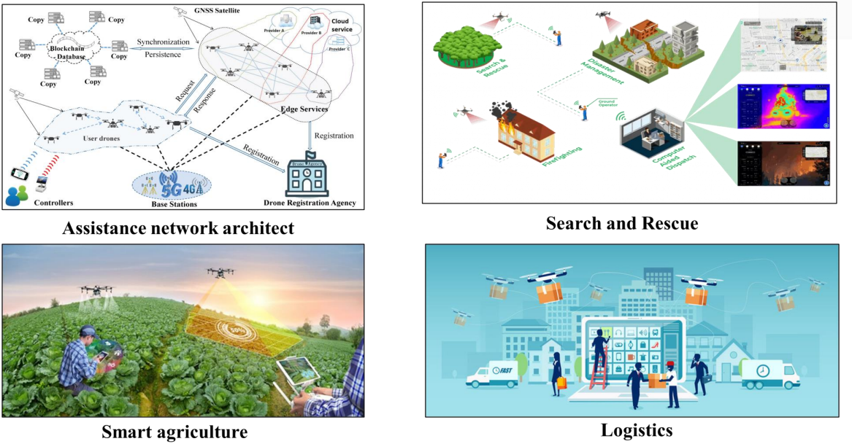
Ứng dụng drone trong nhiều lĩnh vực

Slide 4
Motivation
- According to the World Economic Forum (2020), the demand for last-mile delivery services will grow nearly 80% globally by 2030.
- The local delivery is the most expensive part of the overall supply chain (Capgemini Research Institute, 2019).
2/21/2023
4
Notes:
4

Slide 5
Mô tả bài toán
2/21/2023
5
Notes:
5

Slide 6
1.Mô tả bài toán
Input: m xe, n khách hàng và k drone
Constrains:
Drone mang hàng cho xe tải để xe tải giao cho khách
Drone có capacity và thời gian bay tối đa
Thời gian cất cánh (α) và dỡ hàng khỏi máy bay là đáng kể (θ)
W_i thời điểm hàng của khách hàng i sẵn sàng
Xe tải có thể đợi drone
Xe tải không thể quay lại depot
Obj: minimize completion time truck
2/21/2023
6
Notes:
International Brotherhood of Teamsters, 2018: require the company to give them Pina-Pardo, Silva, and Smith: The Traveling Salesman Problem with Release Dates and Drone Resupply 3 the same 8-hour schedule for five consecutive days each week,
Also is the most common objective function used in routing problems with release dates
6

Slide 7
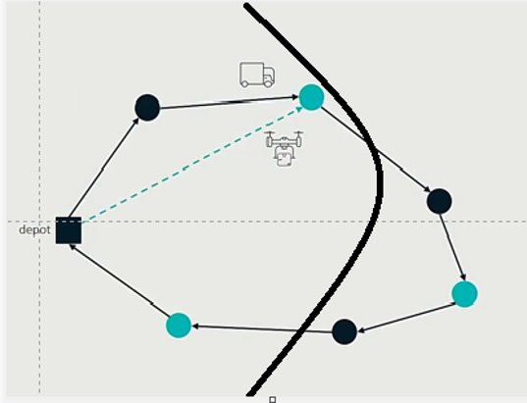
1. Mô tả bài toán
2/21/2023
7
Notes:
7

Slide 8
2.Các nghiên cứu liên quan

Slide 9
2. Các nghiên cứu có liên quan
Marius M. Solomon, Algorithms for the Vehicle Routing and Scheduling Problems with Time Window Constraints
Murray, C., & Chu, A. (2015). The flying sidekick traveling salesman problem: Optimization of drone-assisted parcel delivery
Archetti, C., Feillet, D., Mor, A., & Speranza, M. G. (2018). An iterated local search for the traveling salesman problem with release dates and completion time minimization.
Juan C. Pina-Pardo, Daniel F. Silva, Alice E. Smith, The Traveling Salesman Problem with Release Dates and Drone Resupply
2/21/2023
9
Notes:
Solomon: data
Murray: drone
Archetti: 1st release date : 2015, 2018 propose MILP & Heuristic to solve TSP with Release Date no drone resupply
Smith: MILP with 1 truck 1 drone resupply & Release date and propose Decomposition Approach ( route truck first, resupply second)
9

Slide 10
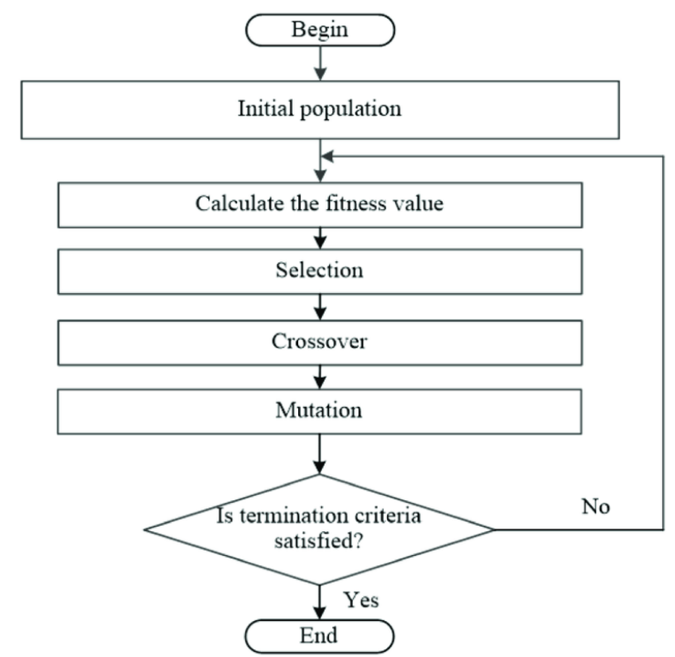
Sơ đồ thuật toán GA
2/21/2023
10
Notes:
10

Slide 11
3. Mã hóa lời giải

Slide 12
3. Mã hóa lời giải
Với mỗi gen xe tải sẽ bao gồm:
Các số tự nhiên từ 1 đến n thể hiện cho số khách hàng
Giá trị -1 đại diện cho việc kết thúc hành trình của 1 xe tải
6 | 9 | 7 | -1 | 8 | 3 | 4 | -1 | 2 | 5 | 10 | 1
Với mỗi gen drone sẽ bao gồm:
Giá trị < 0.5: drone bay tới các điểm trong vùng bay
Giá trị > = 0.5, các điểm k nằm trong vùng bay: không bay
0.3 | 0.5 | 0.7 | 0.8 | 0.9 | 0.8 | 0.3 | 0.5 | 0.6 | 0.2 | 0.1 | 0.3

Slide 13
4. Init solution
2/21/2023
13
Notes:
13

Slide 14
4. Init Solution
Chọn ngẫu nhiên một khách hàng là điểm đến bắt đầu của truck đầu tiên
Sắp xếp các khách hàng tiếp theo theo góc từ bé đến lớn (góc có giá trị bằng góc giữa 2 đường thẳng nối giữa khách hàng và depot)
Áp dụng cho mỗi khách hàng một T = t1 + t2 (phút)
t1: thời gian đi từ depot đến khách hàng (quãng đường tính theo mahattan)
t2: release date
=> Chọn cụm khách hàng cho từng truck sao cho T của mỗi cụm khách hàng đó là ngang nhau
2/21/2023
14
Notes:
14

Slide 15
4. Init Solution (2)
Khởi tạo thế hệ gen đầu tiên (mục tiêu 100):
Từ gen đầu tiên => Lấy các hoán vị vị trí khách hàng của mỗi truck (tối đa 100), giữ nguyên các vách ngăn, rồi lấy ngẫu nhiên trong các hoán vị đó, ghép vào các truck tương ứng
6 | 9 | 7 | -1 | 8 | 3 | 4 | -1 | 2 | 5 | 10 | 1
9 | 6 | 7 | -1 | 4 | 3 | 8 | -1 | 1 | 5 | 2 | 10
2/21/2023
15
Notes:
15

Slide 16
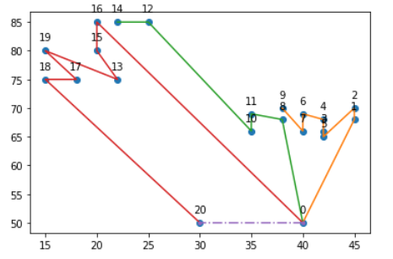
4. Init Solution
[3, 5, 4, 2, 6, 7, 1, 9, -1, 8, 11, 10, 12, 14, -1, 16, 15, 13, 19, 17, 18, 20]
2/21/2023
16
Notes:
16

Slide 17
5. Các phương pháp lai áp dụng
2/21/2023
17
Notes:
17

Slide 18
Lai ghép
Phương pháp: Phép lai ánh xạ từng phần (PMX – Partial Mapple Crossover)
Đầu vào: 2 gen của thế hệ cha mẹ (2 gen khác nhau)
Đầu ra: 2 gen của thế hệ mới
18
2/21/2023
Notes:
18

Slide 19
Ví dụ minh họa
6 | 9 | 7 | -1 | 4 | 3 | 8 | -1 | 2 | 5 | 10 | 1
Parent 1:
7 | 6 | 9 | -1 | 4 | 8 | 3 | -1 | 1 | 5 | 2 | 10
Parent 2:
6 | 9 | 7 | -1 | 4 | 8 | 3 | -1 | 1 | 5 | 10 | 1
Child 1:
7 | 6 | 9 | -1 | 4 | 3 | 8 | -1 | 2 | 5 | 2 | 10
Child 2:
Pairs: (4,4); (8, 3), (3, 8), (-1, -1), (1, 2)
Good pairs: (1, 2)
6 | 9 | 7 | -1 | 4 | 8 | 3 | -1 | 1 | 5 | 10 | 2
7 | 6 | 9 | -1 | 4 | 3 | 8 | -1 | 2 | 5 | 1 | 10

Slide 20
Đột biến
Tỉ lệ đột biến: 5%
Phương pháp: Đổi chỗ
6 | 9 | 7 | -1 | 4 | 3 | 8 | -1 | 2 | 5 | 10 | 1
6 | 9 | 7 | -1 | 4 | 3 | 8 | -1 | 2 | 5 | 1 | 10
20
2/21/2023
Notes:
20

Slide 21
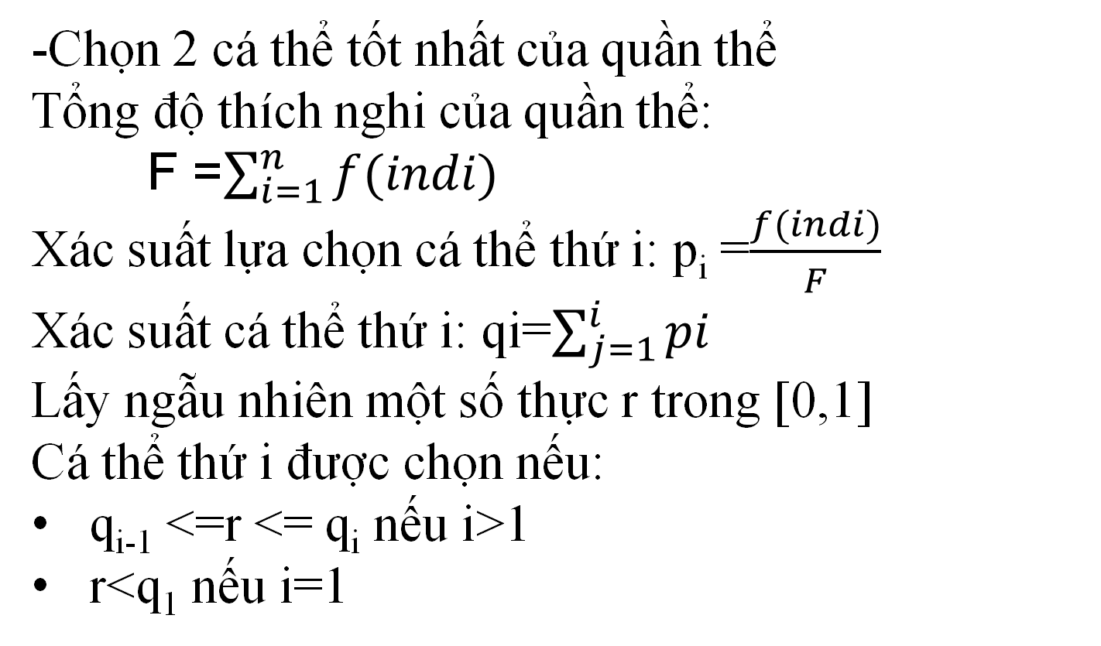
Chọn lọc (Chọn lọc theo bánh xe Roulette)
-Chọn 2 cá thể tốt nhất của quần thể
Tổng độ thích nghi của quần thể:
F =$\sum_{i=1}^{n}{f(indi)}$
Xác suất lựa chọn cá thể thứ i: p_{i} =$\frac{f(indi)}{F}$
Xác suất cá thể thứ i: qi=$\sum_{j=1}^{i}{pi}$
Lấy ngẫu nhiên một số thực r trong [0,1]
Cá thể thứ i được chọn nếu:
q_{i-1} <=r <= q_{i} nếu i>1
r<q₁ nếu i=1
21
2/21/2023
Notes:
21

Slide 22
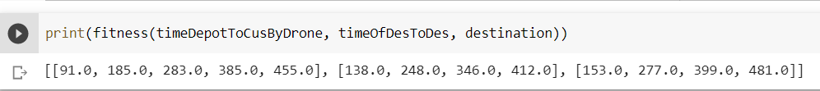
4. Hàm đánh giá độ thích nghi
Các biến dữ liệu khởi tạo
Time_visit[0][j]: Thời gian truck 0 đến khách hàng thứ (j+1) trong danh sách khách hàng cần thăm
Time_visit[0][0]: thời gian truck 0 đến khách hàng thứ 1 trong danh sách khách hàng cần đến
Time_visit[0][j] = Time_visit[0][j-1] + watting_time_tai_j + service_time + Truck_time[khach_hang_thu_j][khách hàng_thu_j+1]
waitting_time[j] = max(0, maxReleaseDate - Time_visit[0][j-1] -service_time) + flying time + thời gian chờ drone khả dụng (thời gian bay về + thời gian sạc của drone )
- maxReleaseDate: release date lớn nhất của những điểm tiếp theo truck cần phải đến thăm (giữa 2 điểm khách hàng được resupply bởi drone)
2/21/2023
22
Notes:
22

Slide 23
5.Kết quả
Thời gian thực hiện cho 200 thế hệ với từng bộ dữ liệu
Bộ dữ liệu | Thời gian thực hiện
10 | 11,8
20 | 14,3
30 | 16,7
50 | 22,2
100 | 46,1

Slide 24
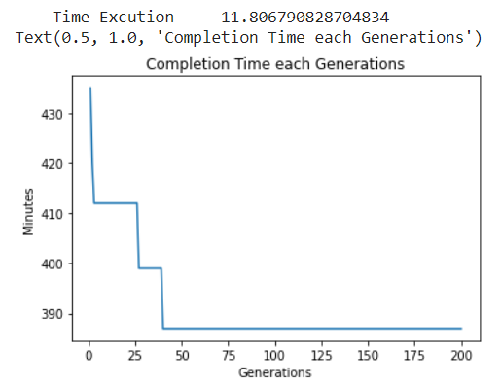
Kết quả
Kết quả sau 200 thế hệ với file 10 khách hàng
2/21/2023
24
Notes:
24

Slide 25
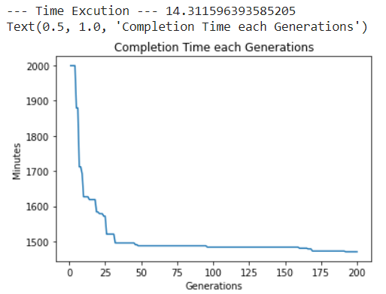
Kết quả
Kết quả sau 200 thế hệ với file 20 khách hàng
2/21/2023
25
Notes:
25

Slide 26
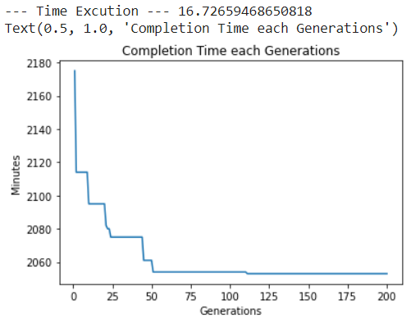
Kết quả
Kết quả sau 200 thế hệ với file 30 khách hàng
2/21/2023
26
Notes:
26

Slide 27
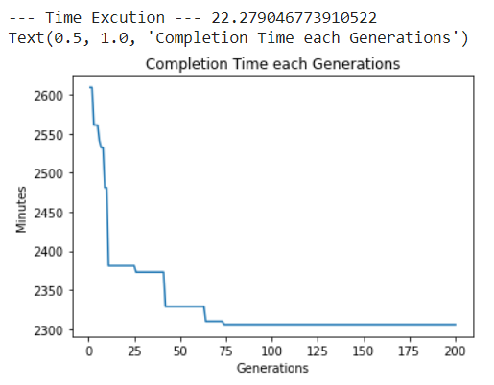
Kết quả
Kết quả sau 200 thế hệ với file 50 khách hàng
2/21/2023
27
Notes:
27

Slide 28
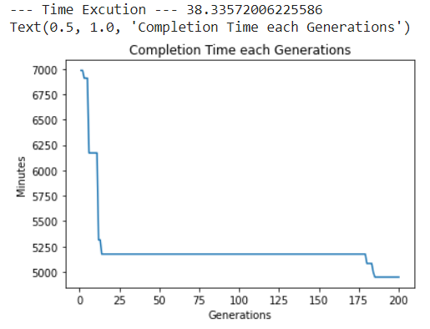
Kết quả
Kết quả sau 200 thế hệ với file 100 khách hàng
2/21/2023
28
Notes:
28

Slide 29
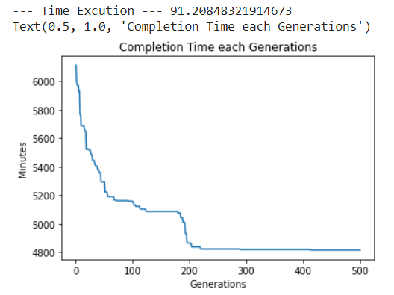
Kết quả sau 500 thế hệ với 100 khách hàng
Kết quả
2/21/2023
29
Notes:
29

Slide 30
THANK YOU !

